Slide 1
기독교와 역사관
진보적 역사 이해

Slide 2
진보적 역사관의 특징
1. 직선적
2. 미래에 대한
낙관론
3. 객관적 기준: 합리성

Slide 3
진보적 역사관의 형성
16세기 인문주의자들의 관점에서 주제로 등장한 고대 로마 그리스 문화로의 회귀로부터의 전환
페로 <고대인과 근대인의 비교>
1) 지식은 시간이 지남에 따라 축적될 수밖에 없다.
2) 18세기 진보적 사상의 길을 닦음
3) 근대인 옹호는 역사 과정에서의 비관적 사고를 극복하고 낙관론이 부상하게 하는 원인이 된다.
천년왕국 – 역사 안에 복된 미래가 존재한다는 믿음의 유입으로 인해 기독교적 역사관에서 진보적 사상으로 이행

Slide 4
17세기의 특징 : 기독교적 역사관 약화
1. 기독교적 역사관 약화
1) 당시의 기독교 변증학 - 지식이 계속 진보해 왔다는 사상이 기독교 변증학에서 강력한 무기로 등장한다.
- 18세기 이신론
2) 이성에 대한 태도
2. "섭리"에 대한 이해의 변화
* 자연적인 인과론으로 귀결됨으로써 하나님이 개입할 자리가 사라짐

Slide 5
이신론의 약점
역사적 감각에 대한 무지
악의 문제를 지나치게 단순화
최초의 완벽한 계시
인간의 계시가 필요 없다.
제한된 범위와 일시적 호소력을 갖는 교리 제공

Slide 6
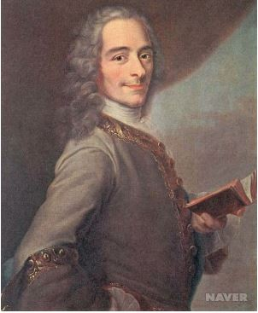
18세기 – 볼테르(1694-1778)
<제 민족의 관습과 정신에 관한 에세이>(1756)
1) 사실적 내용의 최소화
2) 광범위한 문화 유형 집중화
2. 이신론 사상 유입

Slide 7
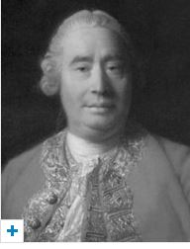
데이비드 흄 (1711년 ~ 1776년)
직감과 공감의 능력
이해 증진
즐거운 상상
덕 함양
역사가 자신에 대한 분석
인간 본성

Slide 8
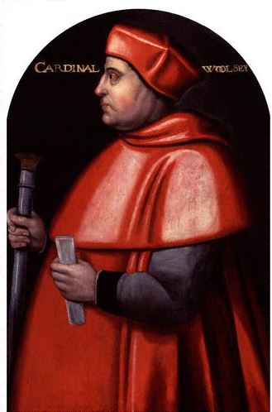
흄의 역사 해석의 실례 – 울지 추기경
학자
예술
학문
탐욕
거만
방탕

Slide 9
18세기 후반
인간본성은
일정하다.
경험
감각
주의
하나의
질서

Slide 10
콩도르세 (1743-1794)
“중세인의 유일한 업적은 백일몽 같은 신학과 미신으로 가득 찬 사기였으며, 중세인의 유일한 도덕은 타종교에 대한 불관용이었다. 성직자들의 압제와 군인들의 횡포에 짓눌려서 눈물과 피를 흘리던 유럽은 새로운 계몽주의가 자신을 자유로이 거듭나게 하고 인간성과 덕성의 상속자가 되도록 허락할 순간을 고대하였다.”
(1) 밝은 미래에 대한 기대
(2) 인간의 운명은 본성의 법칙에 의해 보장받는다.
(3) 역사는 인류의 진보를 예언하기 위한 과학이다.

Slide 11
앙리 드 생시몽 (1760-1825)
“인류의 황금시대는 우리의 뒤에 있는 것이 아니라 앞에 있다. 그것은 사회질서의 완성에 있다. 우리의 선조들은 그 시대를 보지 못했다. 그러나 언젠가 우리 후손들을 보게 될 것이다. 그것을 위해 우리는 길을 닦고 있다.”
(1) 인류가 법칙에 따라 발달 = 인간과학
(2) 중세에 대한 태도 – 문화적 상대주의

Slide 12
꽁트의 실증주의
1. 인식의 원칙
- 실제로 만질 수 있고 볼 수 있고 들을 수 있는 사실
2. 오감을 통한 감각
- 오감각이라는 필터를 통해서 들어오는 다양한 감각적 인상
3. 감각적 배후의 형이상학 부정
- 감각적 배후의 이념, 원초 형상, 진리 등을 탐구하려는 형이상학을 거부
= 자연과학 방법론
4. 주관적 가치 판단 배제
- 인식의 주제는 감각을 통해서 들오어는 요소들을 수동적으로 받아들여 분석하여 묘사만 하고 주관적 판단 배제

Slide 13
콩트의 인간진보의 3단계
1. 신학적
픽션의 세계
인간이해 출발점
2. 형이상학적
추상적 단계
과도기
3. 과학적
실증적
확정된 이해

Slide 14
콩트의 진보 사상 : 사회적 물리학
* 계몽주의 시대 = 과학적 단계 또는 실증적 단계
사회적 물리학 = 자연 현상들에 대한 해석방법을 곧바로 사회 현상에 적용하였다.
1) 정태적 법칙 = 질서 - 여러 사회적 요소들의 상호관계 속에서 이해함으로서 그것들을 조합 속에 있는 것으로 취급하지 않으면 안 되는 하나의 전제(whole)를 형성하는 것으로 보아야 한다.
2) 역동적 법칙 = 진보 - 이전의 사회적 상태의 필연적인 결과로 그리고 그 다음 사회적 상태의 필수불가결한 동인으로 이해한다.

Slide 15
찰스 다윈의 사회적 진화론 - 허버트 스펜서
1. 진화론의 적자 생존
1) 산업자본주의 = 가혹한 자유주의와 국가적 차원의 경쟁
2) 전쟁으로 인한 혼돈
2. 사회 진화론
동물처럼 인간도 필연적으로 생존 투쟁을 통해 적자의 생존과 부적자의 도태를 유발하고 이로 인해 종의 진보를 가져온다는 것이다.
1) 집단적 사회진화론
2) 개인주의적 사회진화론

Slide 16

아우슈비츠 수용소

Slide 17

아우슈비츠 수용소

Slide 18
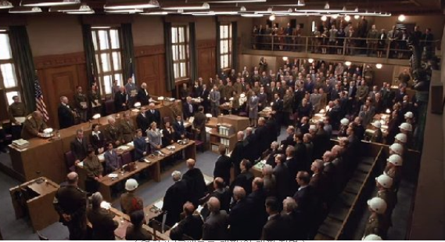
뉘른베르크 전범 재판

Slide 19

베를린 홀로코스트 기념관

Slide 20
진보적 역사관에 대한 비판
1. 인간의 죄성 - 인간의 도덕적 우월성에 타격
2. 결정론적 섭리 사관은 인간의 자유를 오해하게 만든다.
3. 도덕적 윤리의 상대성이 사회의 진보를 담보하지 못한다.
4. 사회적 진보를 목적으로 삼기 때문에 인간의 존엄성을 간과하는 결과를 낳는다.

